Slide 1

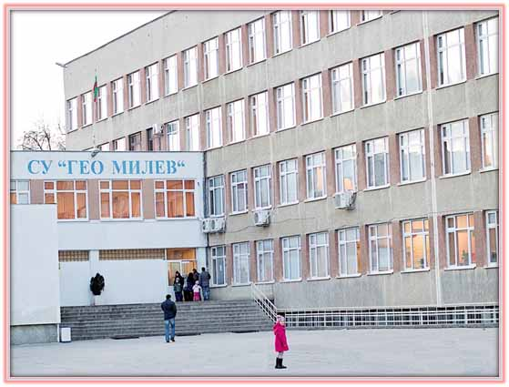
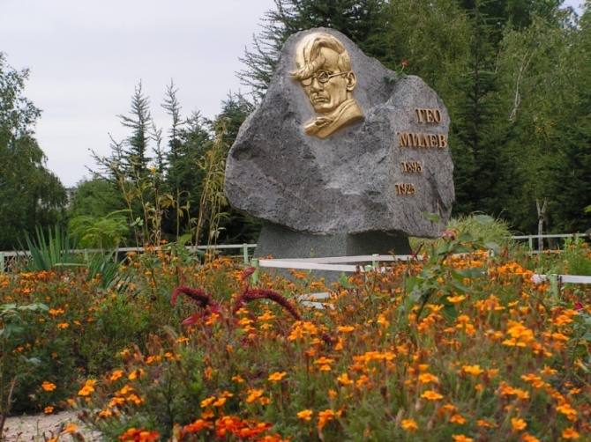
СРЕДНО УЧИЛИЩЕ
ГЕО МИЛЕВ - ВАРНА

Slide 2
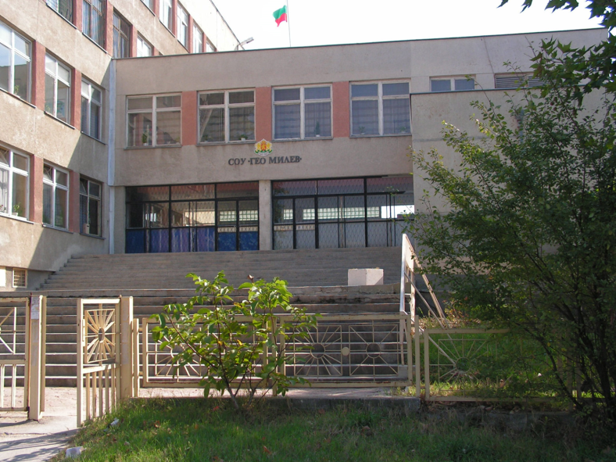
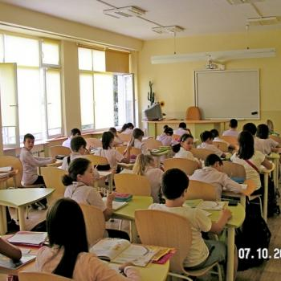
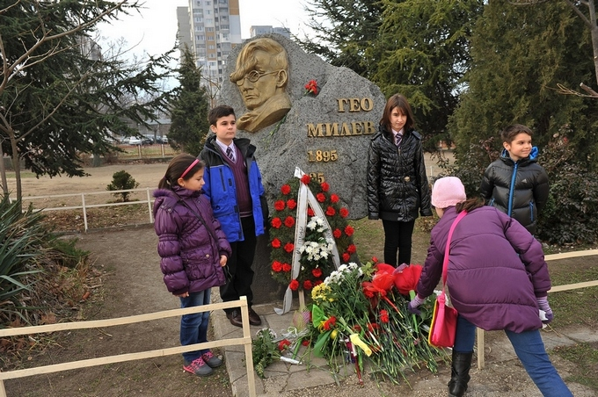
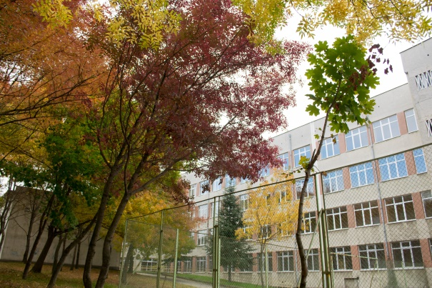
През учебната 2017/2018,
в СУ „Гео Милев“ се
обучават 1295 ученици.
Те са организирани в 52 паралелки от I дo XII клас.

Slide 3
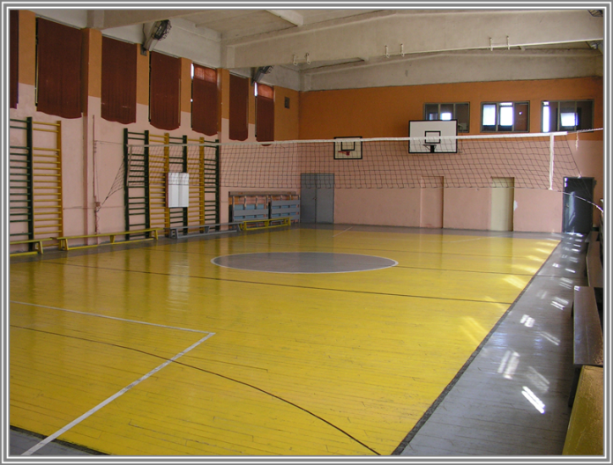
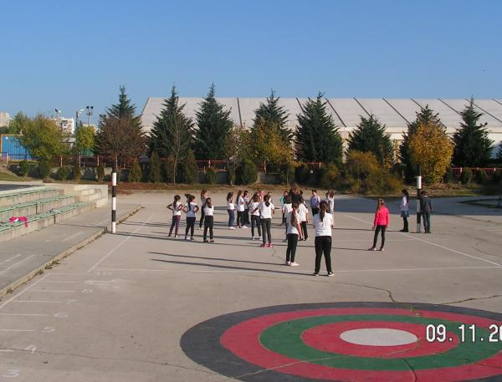
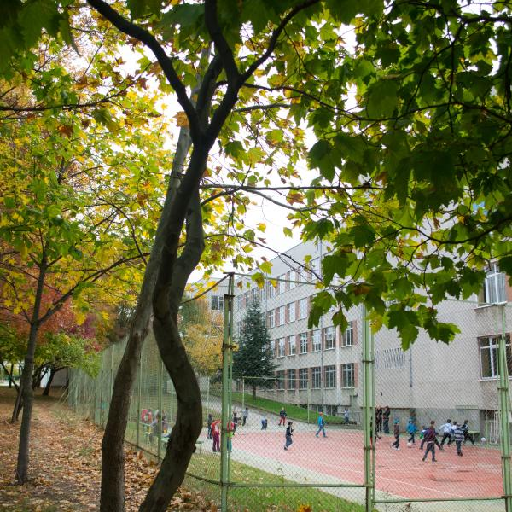
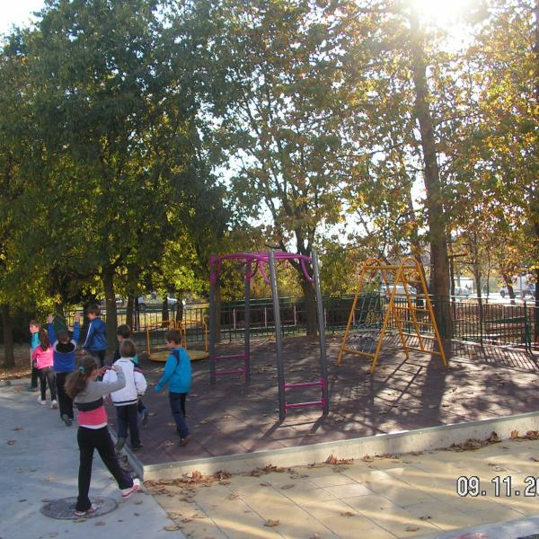
Училището разполага с:
Два физкултурни салона
Голяма спортна площадка
Кът за отдих
Тенис корт

Slide 4
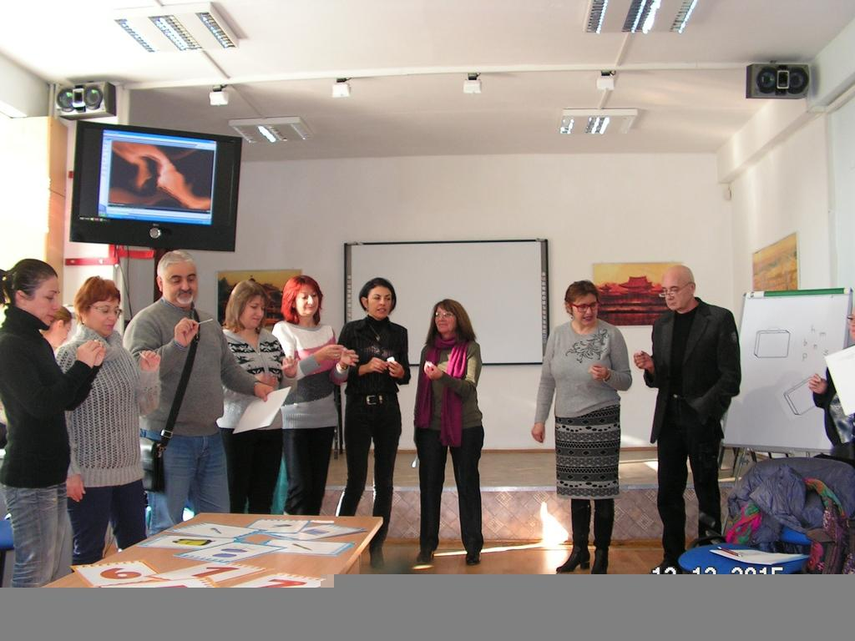
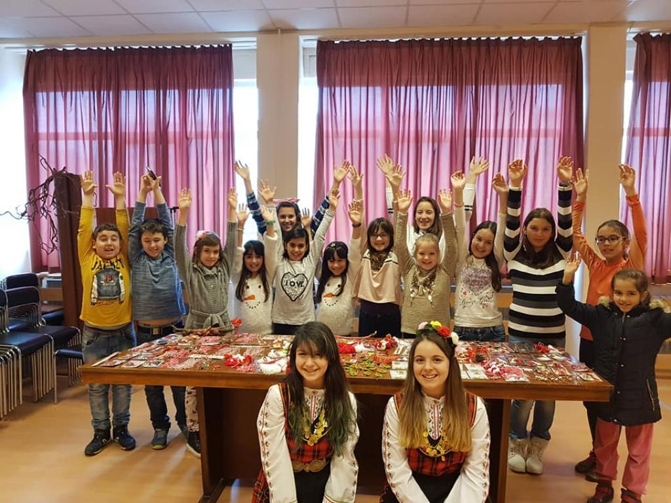
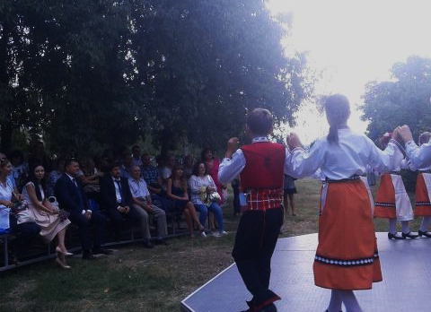
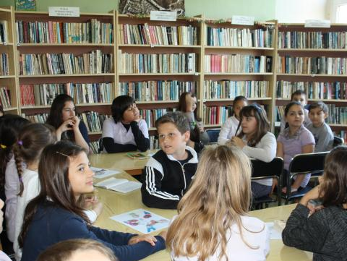
Зала за ученическо творчество
Богата библиотека
Видео зала
Амфитеатър

Slide 5
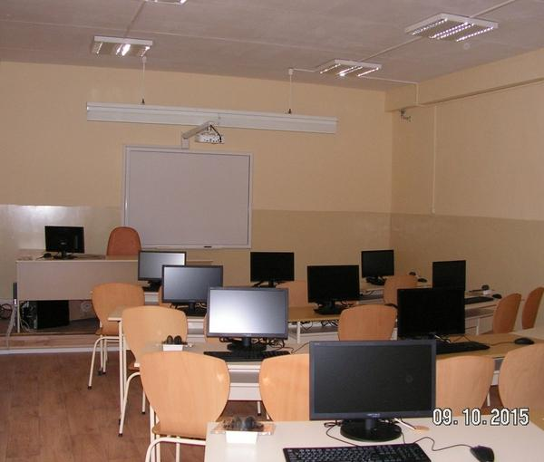
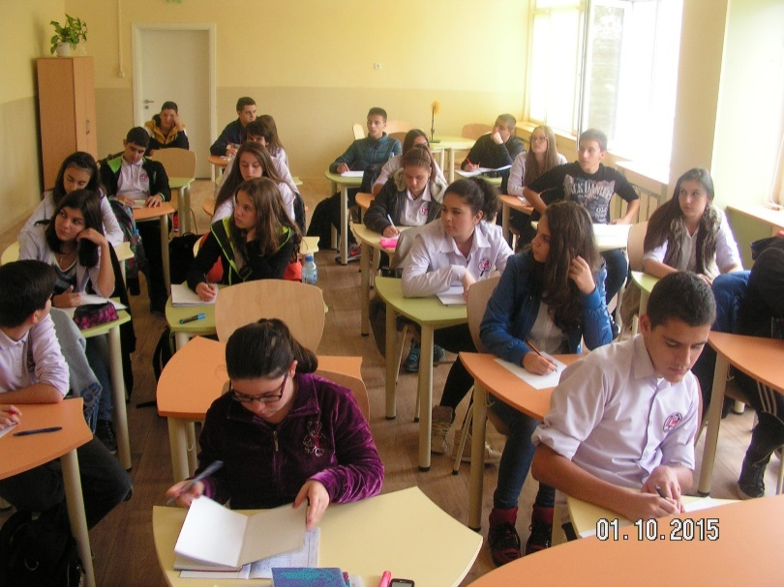
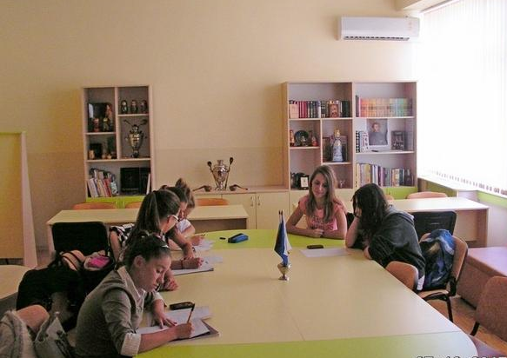
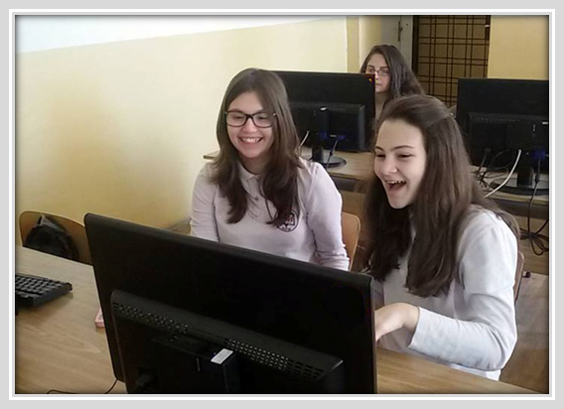
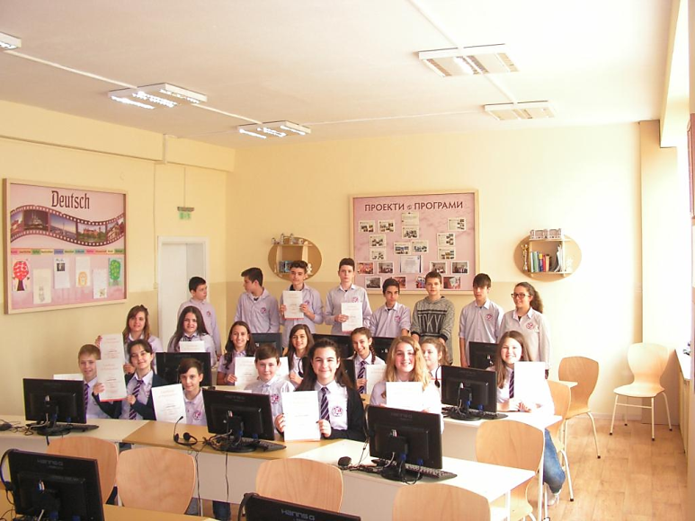
Съвременни кабинети

Slide 6
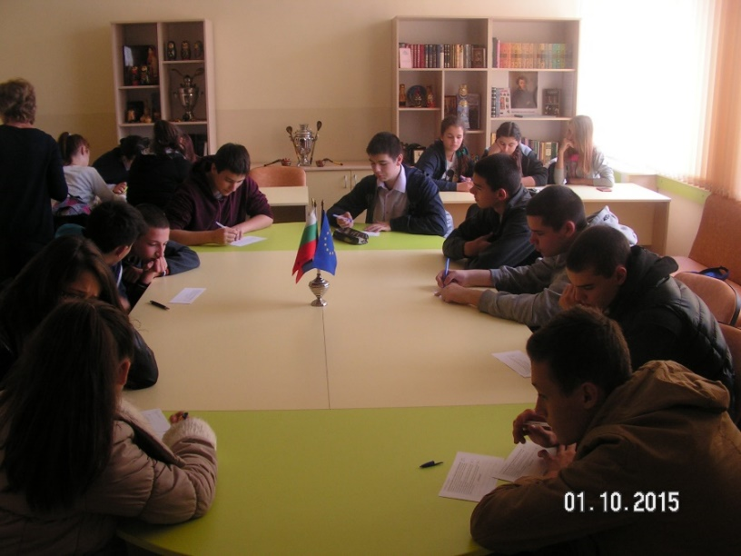
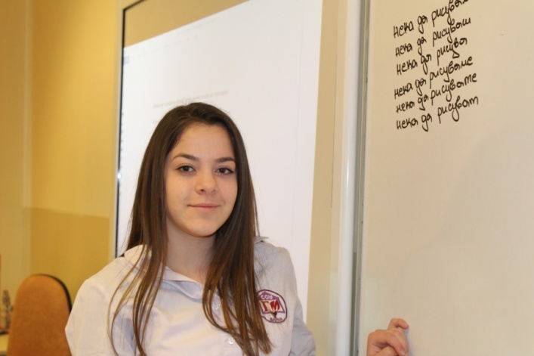

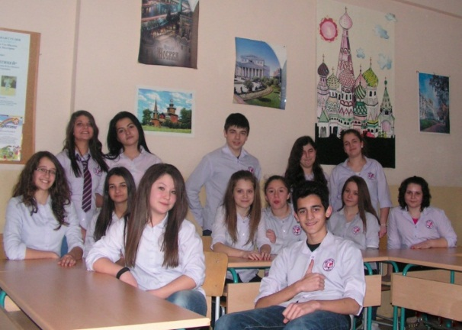
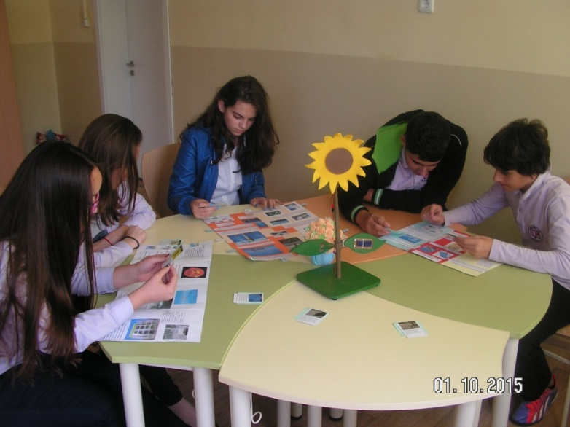
Училището предлага обучение по английски, руски и немски език, от I до XII клас.

Slide 7
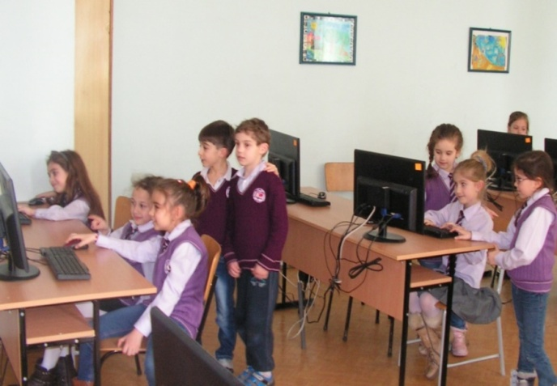
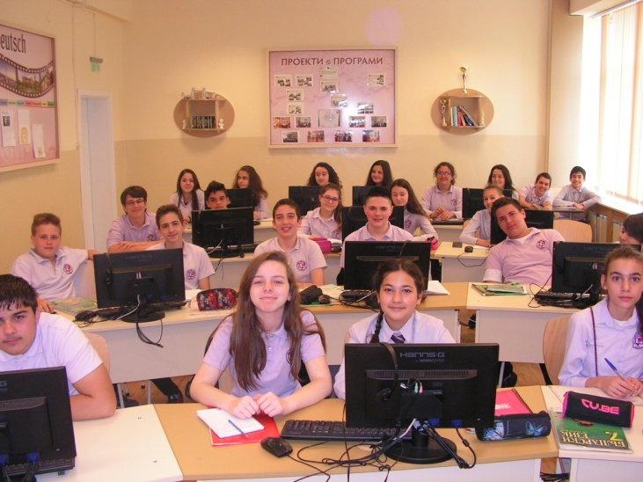
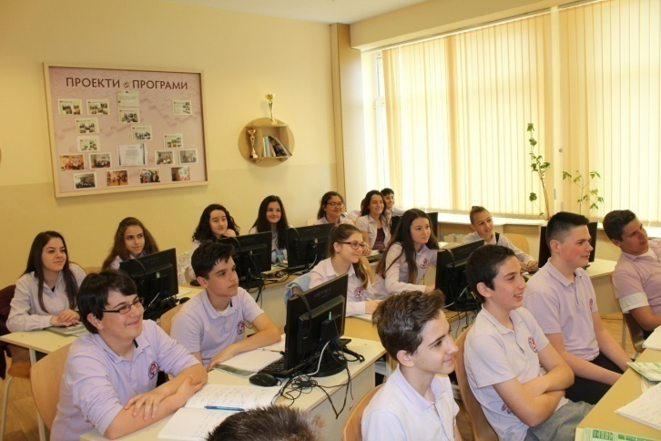
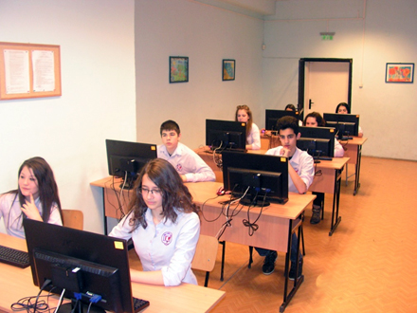

От I до XII клас се изучават информационни технологии в четири компютърни кабинета.

Slide 8
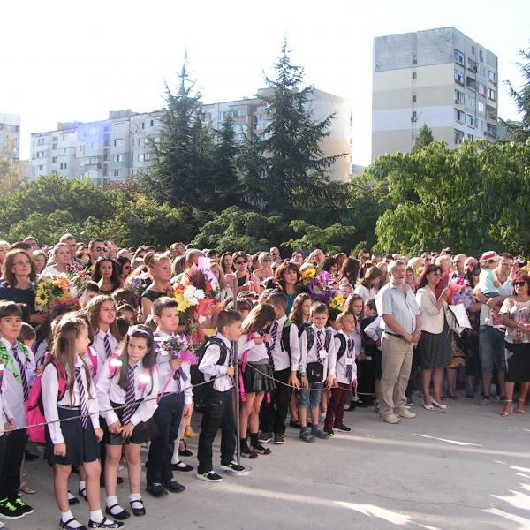
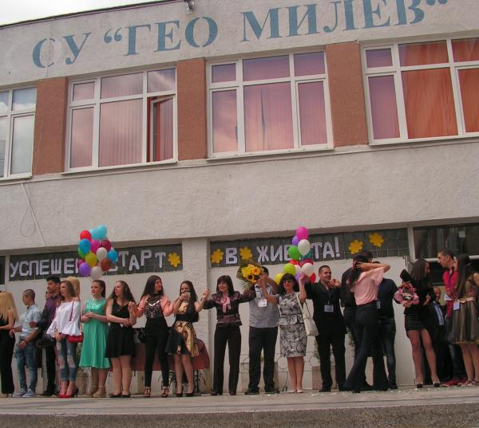

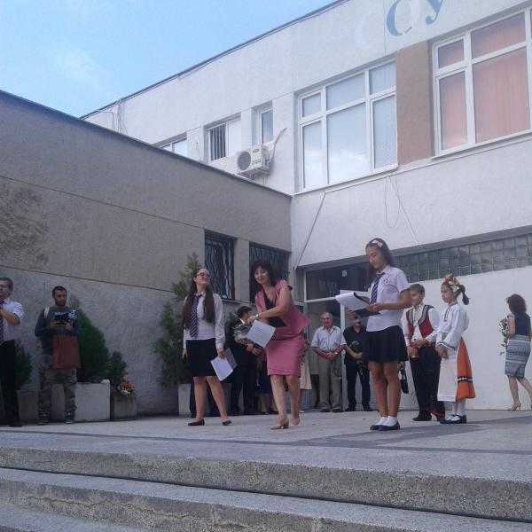
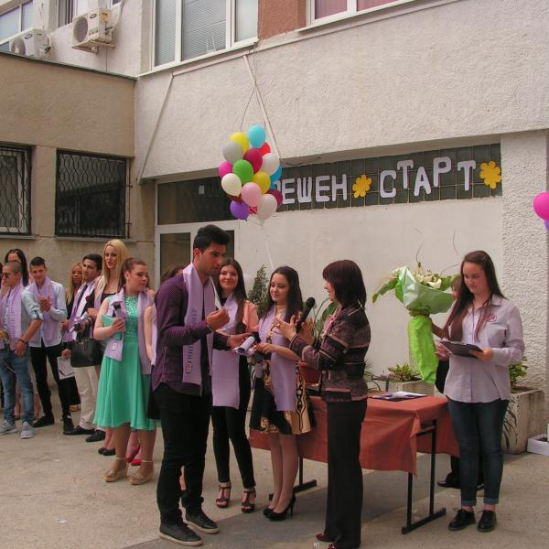
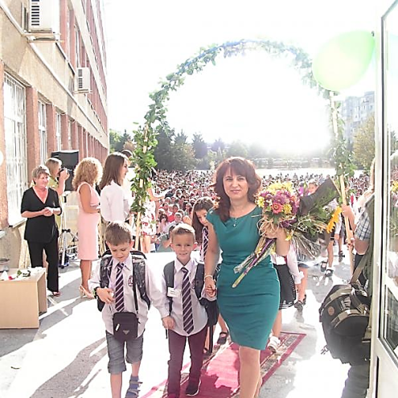
Посрещането на първокласниците и изпращането на зрелостниците е празник в училище!

Slide 9
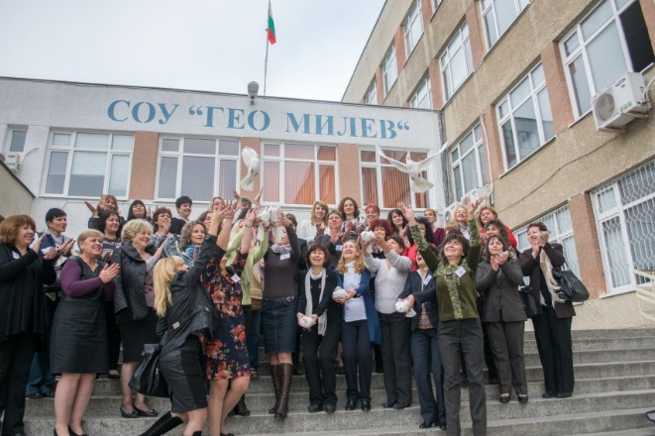
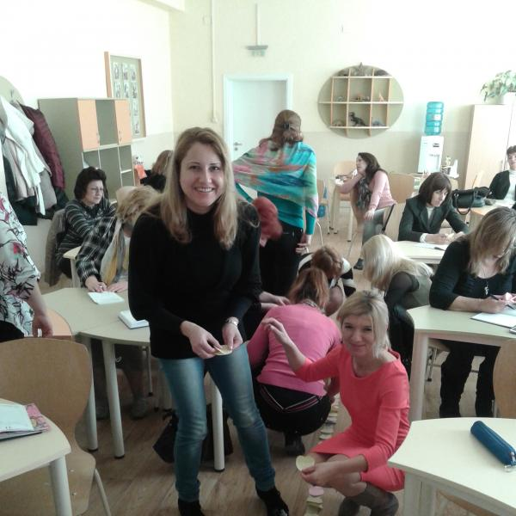
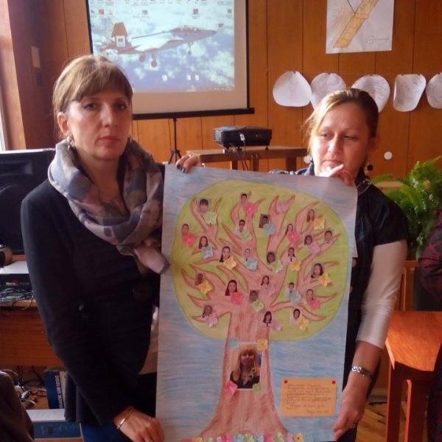
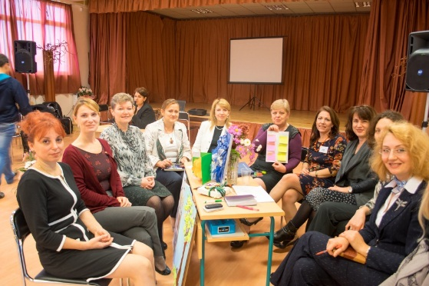

Квалификацията на учителите е неразделна част от стратегията на училището.
89 учители работят в 8 методически обединения.

Slide 10
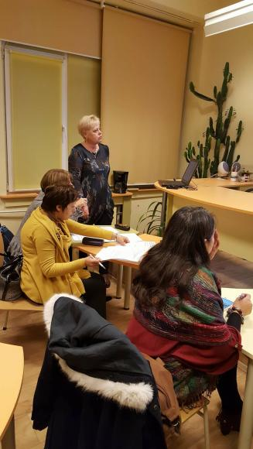
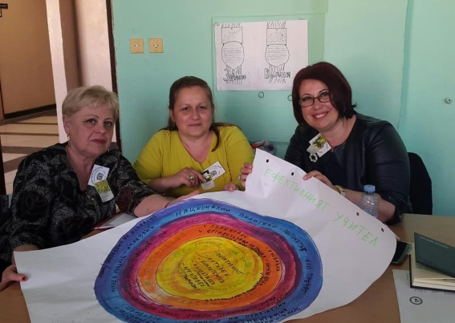
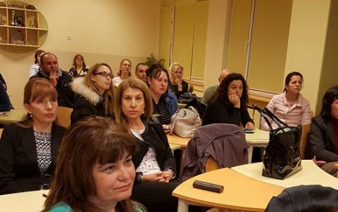
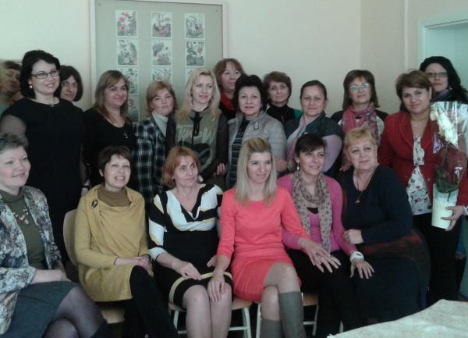
Клуб „Активно учителство”
Изгражда позитивна комуникация между учители и родители
Работи за повишаване квалификацията
на учителите

Slide 11

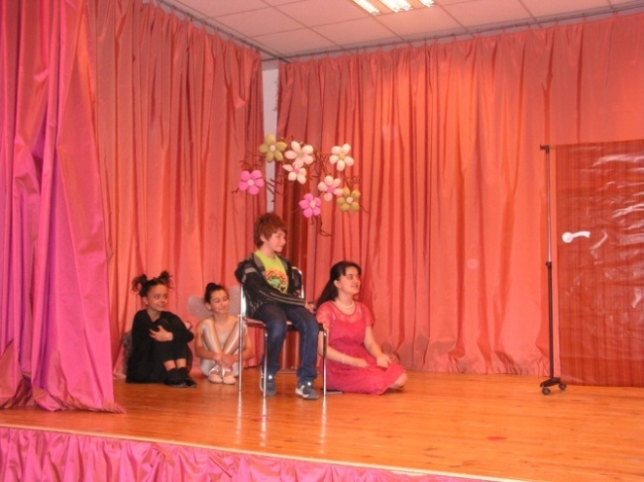
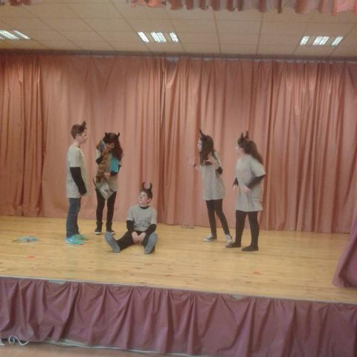
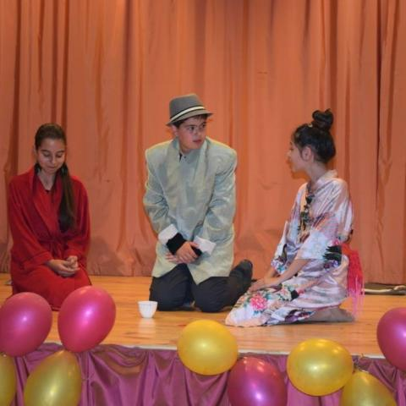
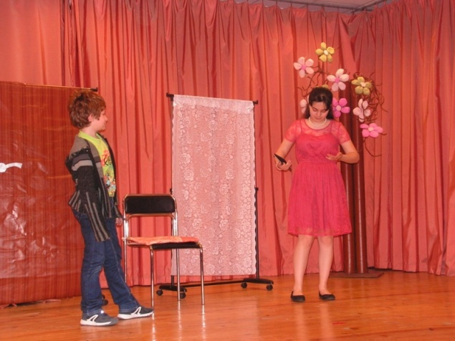
  "The Flying Classroom" – театрално студио на английски език
Първо място и участие в националния кръг на Фестивала за авторска драматургия и театър на английски език за учебната 2017/2018 година.

Slide 12
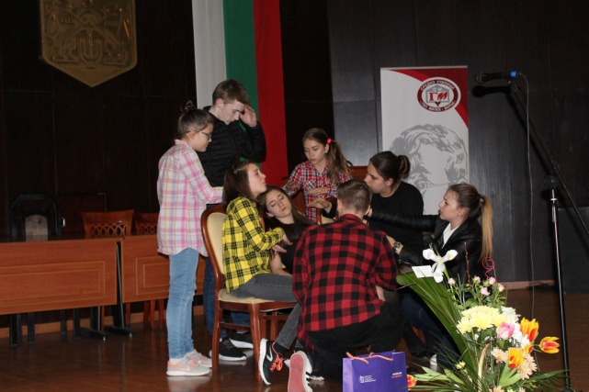
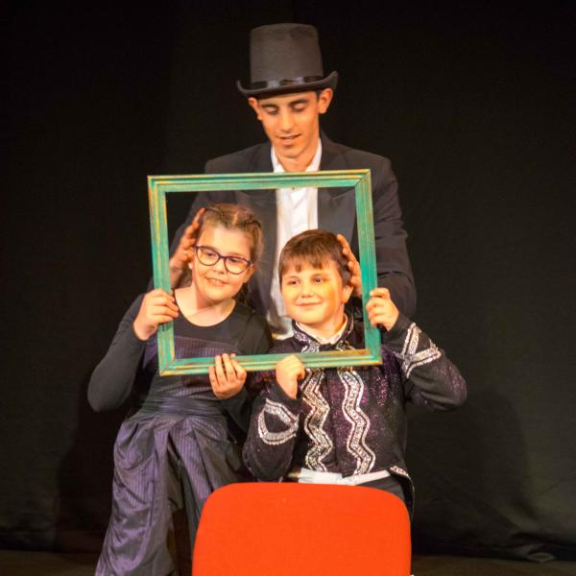
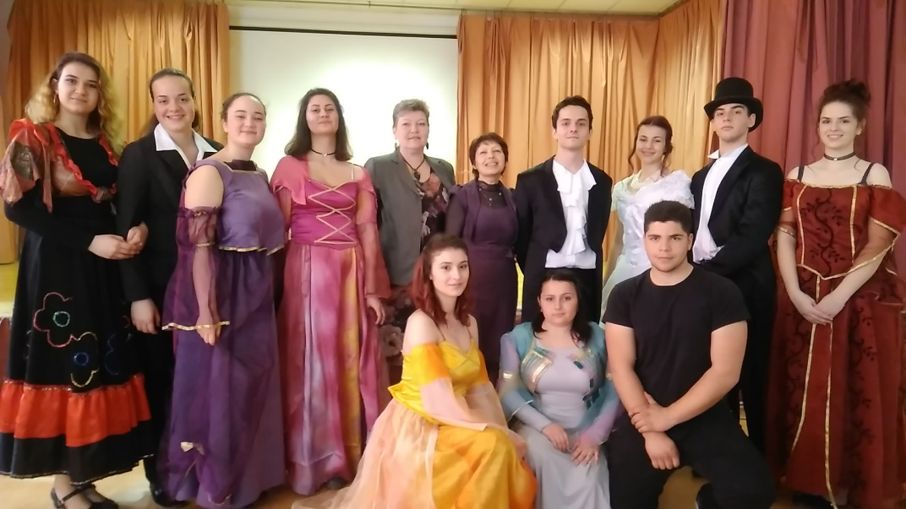
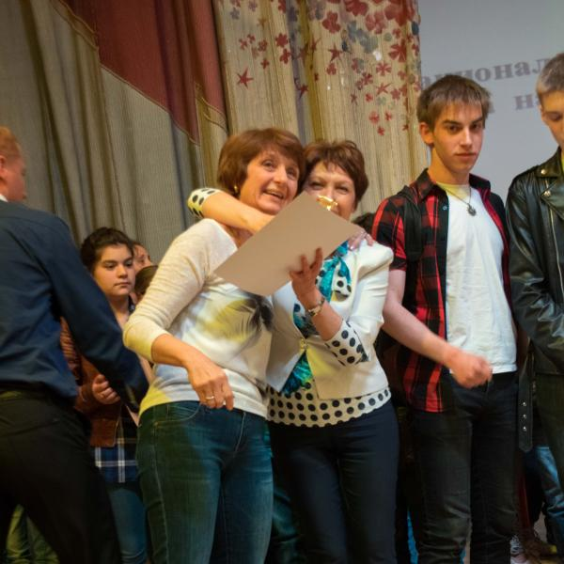
  „Синяя птица" - театрално студио на руски език
Младите театрали завладяват публика и жури с невероятно впечатляващата си
игра и заслужено
печелят много
международни
награди и отличия.

Slide 13


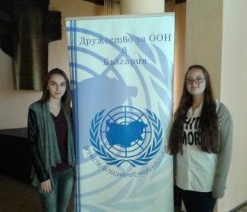
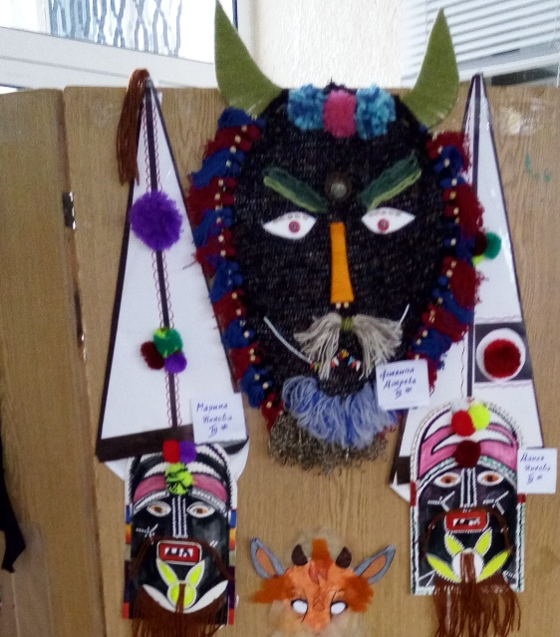


От 2015 г. СУ “Гео Милев” е член на Асоциираните към ЮНЕСКО училища.

Slide 14




7 години СУ “Гео Милев” е част от Национална мрежа на училища за изкуство и културен диалог по пътя на коприната "Икуо Хираяма".

Slide 15



От 2007 г. училището е част от Национална мрежа на базовите училища по руски език.
От 2016 г. е пълноправен член на Асоциацията на Кеймбридж училищата в България.
Училището е част от мрежата на Longman - България

Slide 16



Проект ТВОЯТ ЧАС - 2016/2017 и 2017/2018 учебна година
.
884 ученици в 52 клуба -
извънкласни дейности по интереси
204 ученици в 21 клуба за подпомагане и преодоляване на обучителни затруднения

Slide 17




Проект „На една Земя, под едно небе”- конкурс на МОСВ и ПУДООС „Обичам природата и аз участвам“ 2017
.
Зелена класна стая в училищния двор

Slide 18



Работа по международни проекти
Key 4 You- ключови и универсални компетенции за учители и ученици /2017-2019/
  18 учители участници в обучителни курсове и структурирани визити в пет европейски държави
Мостове към бъдещето- мотивиране на учениците за изучаване на езици чрез иновационни методи в обучението” /2014-2016/
  - 19 учители преминали обучителни курсове във Великобритания, Финландия, Малта и визити в Полша и Италия

Slide 19





Спортът заема важна част от извънкласни дейности на учениците.

Slide 20




Постиженията на нашите ученици
се измерват със спечелените
призови места в национални и областни състезания.

Slide 21




Младежки инициативи:
Четвъртък е! - ученици и учители излизат в двора на училището, за да танцуват български хора.

Slide 22



При нас ще намерите:
Знания
Приятелство
Подкрепа
Наука
Спорт
Въображение
Творчество
Креативност
Инициативност
Позитивизъм
Изобретателност

Slide 23


Средно училище „Гео Милев“ – Варна
Училище с европейска визия,
традиции и перспектива в чуждоезиковото обучение
Асоцииран член на:
ASPnet Юнеско
Национална мрежа
Базови училища по руски език
Училище на „Pearson Longman“
Кеймбридж училищата в България
Училища за изкуство и културен диалог по пътя
на коприната „Икуо Хираяма“

Slide 24

Средно училище „Гео Милев“ – Варна
Училище с европейска визия, традиции и перспектива в чуждоезиковото обучение
Прием 2018/2019 година
Профилирано обучение след VII клас
Профил „Чужди езици“
Руски език
Профилиращи предмети:
  Руски език, Английски език,
  История и цивилизация
Английски език
Профилиращи предмети:
  Английски език, Немски език,
  Биология и ЗО
Балообразуване:
3 тест БЕЛ + 1 тест Математика + 1БЕЛ + 1първи ЧЕ
от свидетелството за завършено основно образование

Slide 25





Средно училище „Гео Милев“ – Варна
Училище с европейска визия, традиции и перспектива в чуждоезиковото обучение
Материална база
Езикови и компютърни кабинети
Сцена за училищно творчество
Два физкултурни салона
Тенис корт, спортни площадки
Медицинско обслужване
Училищен стол и бюфет
Централно и локално отопление
Удобни транспортни комуникации
№ 14, 15, 48, 148, 121, 209, 118
№ 82

Slide 26




Средно училище „Гео Милев“ – Варна
Училище с европейска визия,
традиции и перспектива в чуждоезиковото обучение
Заедно успяваме:
Да печелим медали и отличия, да се забавляваме,
да реализираме идеите си
Театър на руски език „Синяя птица”
Театър на английски език „Летящата класна стая”
Математически олимпиади и състезания
IT състезания
Езикови олимпиади
Спортни турнири

Slide 27

Очакваме ви!

